Slide 1

«В мире загадок»
Викторина

Slide 2
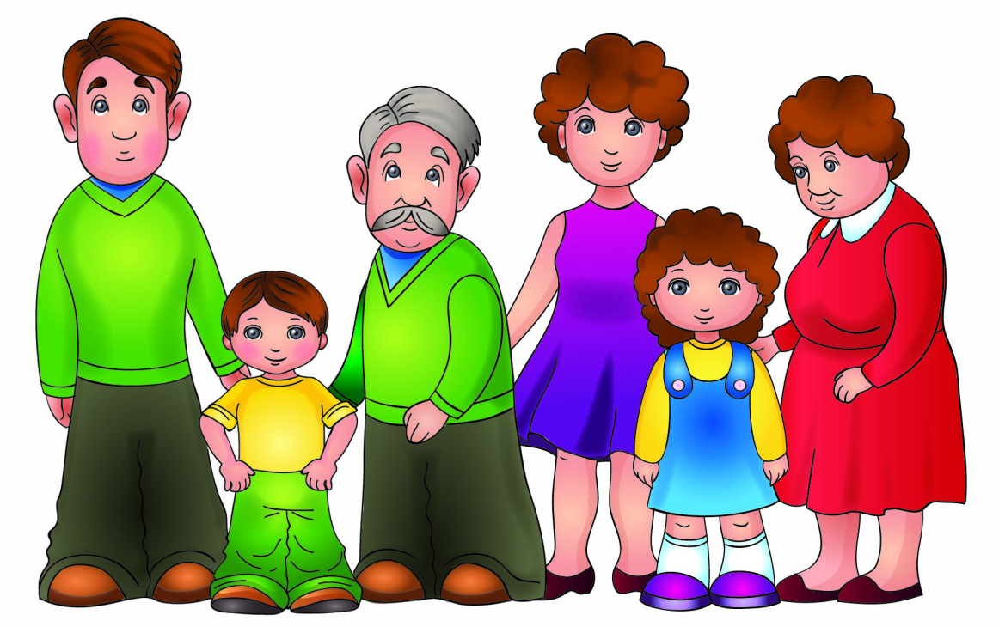
СЕМЬЯ
Это слово каждый знает,
Ни на что не променяет!
К цифре «семь» добавлю «я» —
Что получится?

Slide 3
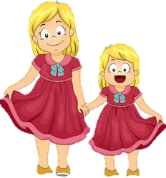
сестренка
Кто любит и меня, и братца,
Но больше любит наряжаться? —
Очень модная девчонка —
Моя старшая...

Slide 4

ТЁТЯ
Мамы старшая сестра —
С виду вовсе не стара,
С улыбкой спросит: Как живете?
Кто в гости к нам приехал?

Slide 5
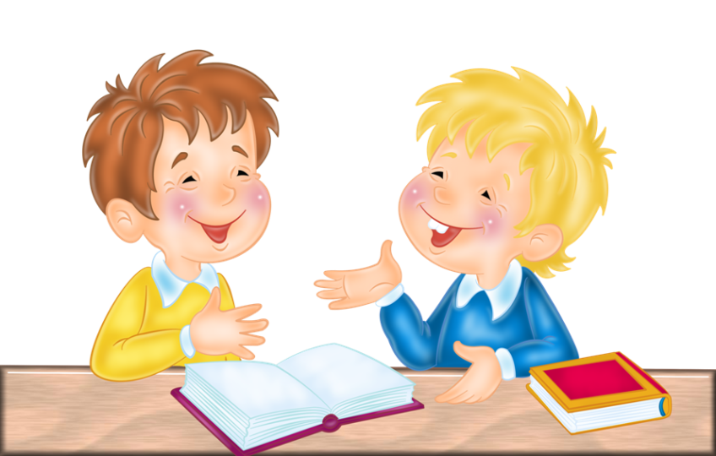
дружба
Мы в беде друг другу помогаем,
Вместе делаем уроки и играем,
Вместе ходим на прогулку, в магазин.
Когда нет тебя, то я один.
Приходи скорее, я скучаю,
Даже в игры без тебя я не играю.
Мне общение с тобою очень нужно,
А еще нужна мужская...

Slide 6
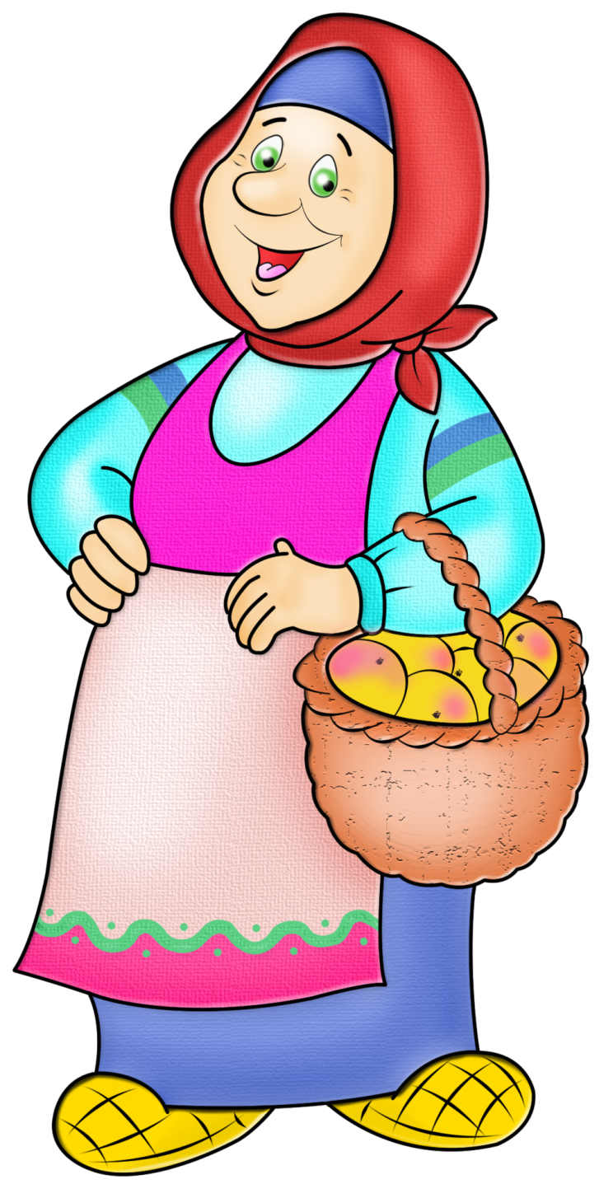
бабушка
Кто любить не устает,
Пироги для нас печет,
Вкусные оладушки?
Это наша...

Slide 7
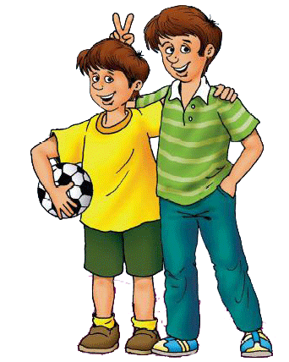
брат
Я у мамы не один,
У неё ещё есть сын,
Рядом с ним я маловат,
Для меня он — старший...

Slide 8
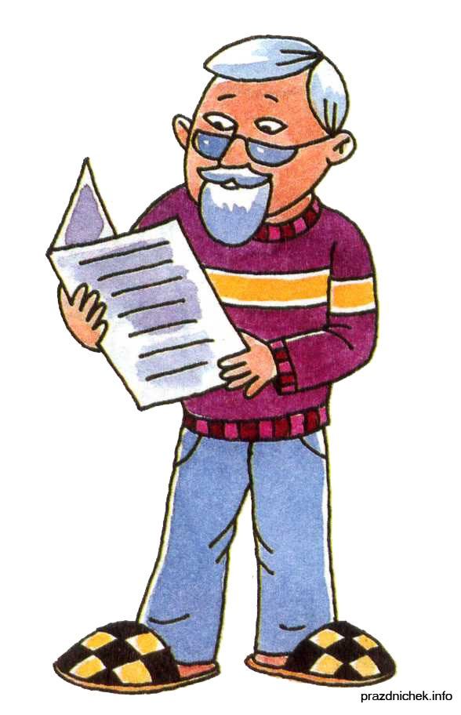
дед
Он трудился не от скуки,
У него в мозолях руки,
А теперь он стар и сед —
Мой родной, любимый...

Slide 9

дядя
Кто же с маминой сестрой
Приезжает к нам порой?
На меня с улыбкой глядя,
Здравствуй! — говорит мне...

Slide 10
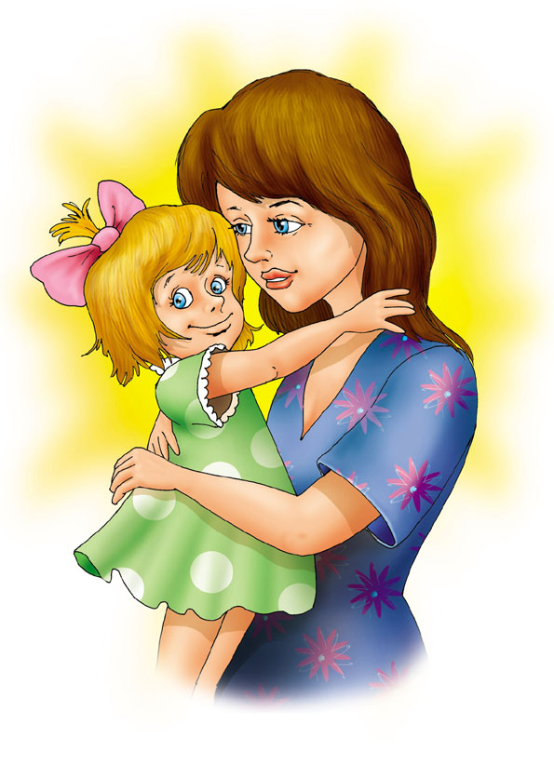
мама
Кто милее всех на свете?
Кого любят очень дети?
На вопрос отвечу прямо:
— Всех милее наша...

Slide 11

папа
Кто не в шутку, а всерьёз
Нас забить научит гвоздь?
Кто научит смелым быть?
С велика упав, не ныть,
И коленку расцарапав,
Не реветь? Конечно ...

Slide 12
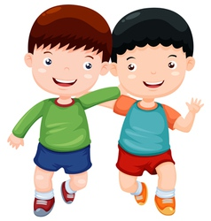
друг
На контрольной даст списать,
С ним всегда легко болтать.
Если надо, даст совет,
Знает мой любой секрет.

Slide 13
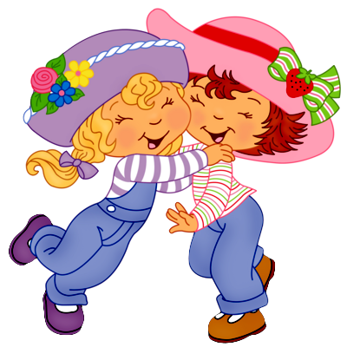
подружки
Говорят, что мы похожи.
Отвечаем: «Ну и что же?».
Говорят, что неразлучны.
Друг без друга вправду скучно.
Говорят, что мы болтушки...
Ну и что! Ведь мы...

Slide 14

друг
Радость делит он со мной,
За меня всегда горой.
Коль беда случится вдруг,
Мне поможет верный...

Slide 15
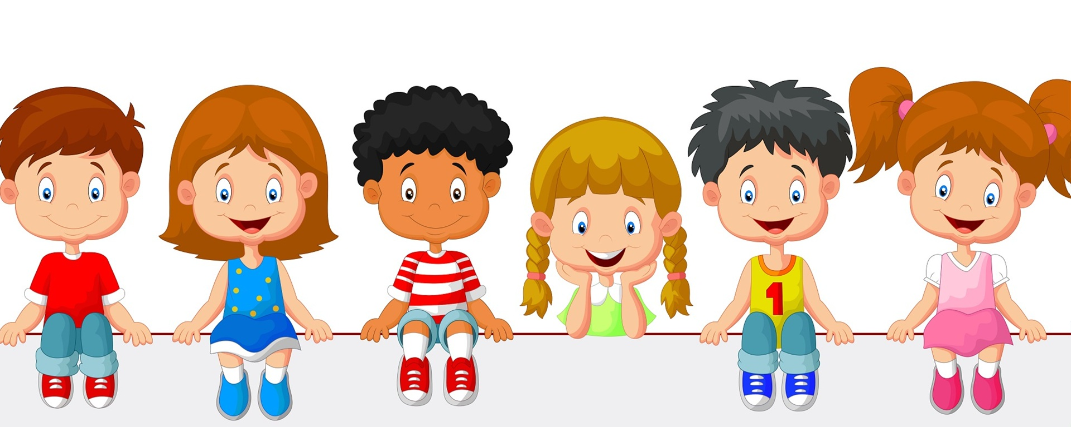
Молодцы,
ребята!

